Slide 1
Revisão
Primeira avaliação do primeiro bimestre

Slide 2
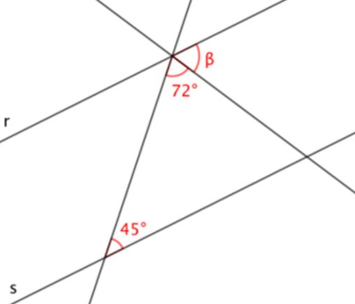
Módulo - 1 (Ângulos internos em quadriláteros notáveis)
Considere a figura a seguir, em que as retas r e s são paralelas. A medida β indicada na figura é igual a?
=63°

Slide 3
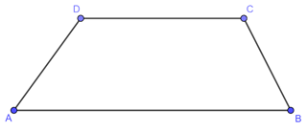
Módulo - 1 (Ângulos internos em quadriláteros notáveis)
Dose para leão - Exercício 01
Frequentemente, os problemas apresentam um texto que requer interpretação, ocasionalmente envolvendo até mesmo a elaboração de um diagrama, antes de tentar resolvê-los.

Slide 4
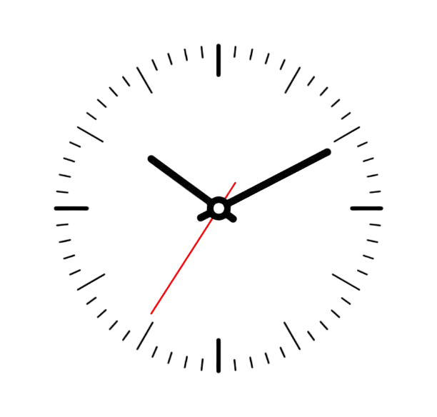
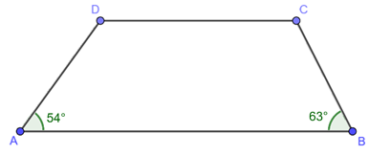
Módulo - 1 (Ângulos internos em quadriláteros notáveis)
Se o fotógrafo estiver no ponto D com a câmera direcionada para o ponto A e girá-la sentido anti-horário até estar alinhada ao ponto C, qual será o ângulo de rotação da câmera?

Slide 5
Módulo - 1 (Ângulos internos em quadriláteros notáveis)
Se o fotógrafo estiver no ponto D com a câmera direcionada para o ponto A e girá-la sentido anti-horário até estar alinhada ao ponto C, qual será o ângulo de rotação da câmera?

Slide 6
Módulo - 1 (Ângulos internos em quadriláteros notáveis)
Página 440, resposta do exercício 3, letra b: Em todo o trapézio, dois ângulos consecutivos, com vértices em bases diferentes desse trapézio, são suplementares.
x
x+54=180
x=180-54
x=126

Slide 7
Módulo - 1 (Ângulos internos em quadriláteros notáveis)
Página 440, resposta do exercício 3, letra b: Em todo o trapézio, dois ângulos consecutivos, com vértices em bases diferentes desse trapézio, são suplementares.
x
x+54=180
x=180-54
x=126

Slide 8
Módulo - 1 (Ângulos internos em quadriláteros notáveis)
Página 440, resposta do exercício 3, letra b: Em todo o trapézio, dois ângulos consecutivos, com vértices em bases diferentes desse trapézio, são suplementares.
Não confunda com a propriedade
do paralelogramo que diz “os ângulos
em vértices opostos são iguais”
x
x+54=180
x=180-54
x=126

Slide 9
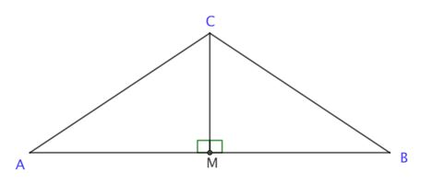
Módulo - 2 (Congruência)
Considere o triângulo ABC da figura a seguir. O segmento AC = BC, e M é o ponto médio do segmento AB. Podemos afirmar que o triângulo ACM é congruente ao triângulo BCM? Justifique!
AC = BC
AM = MB
CM = CM
Caso LLL (lado-lado-lado)

Slide 10
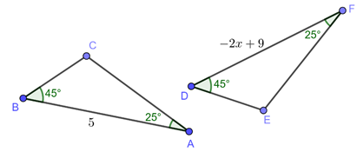
Módulo - 2 (Congruência)
Observe os triângulos abaixo. Sabendo que AB = DF, responda: a) Os dois triângulos são congruentes? Justifique. b) Qual é o valor de x na expressão que representa a medida do segmento DF? c) Quanto mede o ângulo interno BCA?

Slide 11
Resolução a)
L
A
A
A
A
ALA
L

Slide 12
Resolução b) x=?
5=-2x+9
2x=9-5
2x=4
x=2

Slide 13
Resolução c) m(BĈA)=?
Soma dos ângulos internos de um triângulo = 180
45+25+y=180
y=180-70
y=110

Slide 14
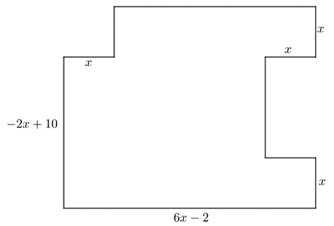
Módulo - 4 (Expressões algébricas)
Observe a figura e responda as questões abaixo. a) Escreva uma expressão algébrica que represente o perímetro dessa figura. b) Escreva uma expressão algébrica para representar a área da figura.

Slide 15
Resolução a) Perímetro
Perímetro é a soma dos lados

Slide 16
Resolução b) Área
Decompor a figura

Slide 17
Resolução b) Área
Decompor a figura
5x-2
-2x+10+x = -x+10
(5x-2)(-x+10)
x²

